Slide 1


Workshop GitHub
Gonçalo Pereira
goncalo.p@fe.up.pt
http://tiny.cc/wsgit

Slide 2
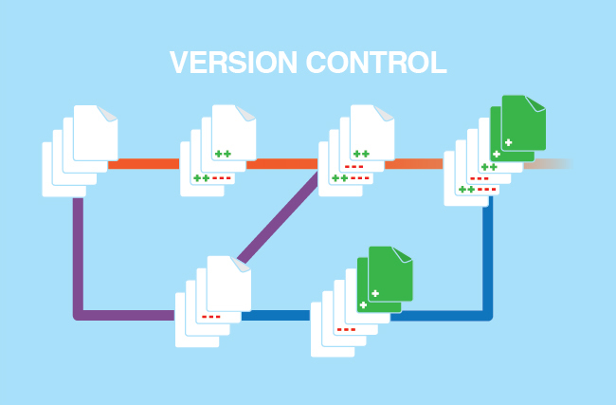
Version Control
http://tiny.cc/wsgit
Sistema que faz tracking de um ou mais ficheiros ao longo do tempo;
Permite consultar o estado dos ficheiros no passado;
Em teoria, qualquer ficheiro pode ser visionado/controlado.
Notes:
Sistema de controlo de versões de arquivos
Muito usado para desenvolver projetos Open Source
Diversas pessoas podem contribuir simultaneamente para o projeto
É possível editar sem correr o risco das alterações serem sobrescritas

Slide 3
Tipos de Version Control
http://tiny.cc/wsgit
Local Version Control Systems (LVCS)
Centralized Version Control Systems (CVCS)
Distributed Version Control Systems (DVCS)
Notes:
Local Version Control Systems:
A simple database that keeps all the changes to files under revision control.
It’s only local. Doesn’t allow collaborative work.
Centralized Version Control Systems:
Consists of a single server that contains all versioned files and a number of clients that can checkout files to the database.
The checkouts consist of the latest snapshot of the files, the full repository is only on server side.
All operations require internet connection.
Distributed Version Control Systems:
Like DVCSs, there's a database with all versioned files.
However, clients don't only checkout latest snapshot of the files, they mirror the repository, so the full repository on the server is also on all clients side, which is good in case the server goes down, probably the main disadvantage of VCS.

Slide 4
Vantagens
Garante a integridade dos ficheiros
Usando um repositório remoto, temos sempre um backup caso algo
corra mal
Permite experimentar e explorar sem termos medo das consequências
As mensagens de registo de modificação permitem-nos rever os motivos das alterações
Torna o trabalho em equipa bastante seguro!
Notes:
(diga adeus às pendrives para transportar ficheiros entre casa e trabalho)
(dá sempre para voltar atrás caso seja necessário)

Slide 5
Como funciona?
Cada repositório é constituído por um conjunto de ficheiros e diretórios
Permite acrescentar/remover ficheiros e editar livremente o seu conteúdo

Slide 6
Instalação
WINDOWS/MAC
LINUX
Descarregar e instalar o executável a partir do seguinte link:
Windows
http://git-scm.com/download/win
Mac
http://git-scm.com/download/mac
Digitar o seguinte comando no terminal:
Fedora
Ubuntu

Slide 7

Inicializar um novo repositório local
Começamos por criar uma pasta raiz que vai conter os repositórios .git que pretendemos trabalhar
Agora para inicializar um novo repositório local digitamos no terminal o seguinte comando
Vai gerar um diretório oculto .git, onde vai armazenar as configurações que serão usadas para este projeto

Slide 8



Serviços Online
GitHub
ProjectLocker
GitLab

Slide 9
Inserir dados iniciais
Notes:
Isso é importante por que os seus commits usarão essas informações para identificar o autor das mudanças.
Ou seja se alguém fizer asneiras é possível saber quem foi

Slide 10
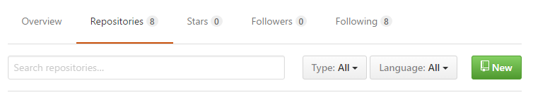
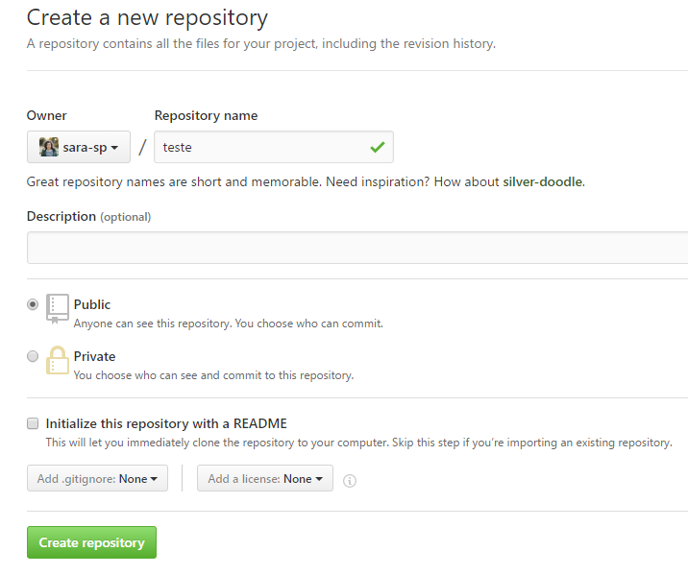
Inicializar um novo repositório remoto
1º
2º
Notes:
Fazer $ ls .git para verificar o conteúdo do diretório gerado

Slide 11
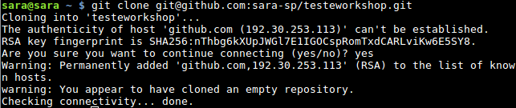
Clonar repositórios remotos
Notes:
Ir ao github e mostrar o url

Slide 12
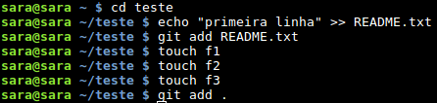
Adicionar alterações
Adicionou as alterações à área INDEX, marcando-as como disponíveis para o próximo commit

Slide 13
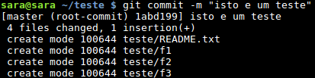
Commit
É obrigatório acrescentar uma mensagem.
As alterações foram adicionadas ao HEAD. Mas ainda estão na máquina local.

Slide 14
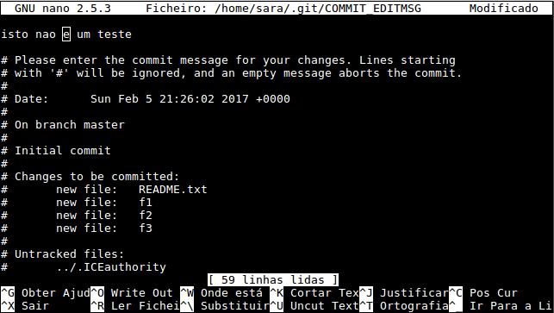
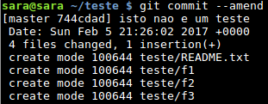
Commit
Errei a mensagem do commit, como editar a mensagem?
Notes:
Antes de fazer push, apenas!!
Modifica mensagem do commit feito por nós no projeto. Além de mudar a mensagem do commit, também se consegue adicionar arquivos que se esqueceu ou retirar arquivos comitados por engano.
O git cria um commit totalmente novo e corrigido.

Slide 15

Commit
Verificar o histórico de commits:
Verificar o que foi mudado:
Verificar os 2 últimos commits:

Slide 16
Boas mensagens vs más mensagens
Boas mensagens
Más mensagens
git commit -m "Resolve o bug do prémio"
git commit -m "Remove duplicação de código"
git commit -m "Acrescenta contagem de pontuação"
git commit -m "Últimas alterações.“
git commit -m "Alterações do Pedro."
git commit -m "Adiciona o Jogador.java."
git commit -m "Alterações no Jogador.java."
git commit -m "Adiciona cenas."
git commit -m "Revision"
git commit -m "Blablabla"
git commit -m "WTFWTFWTF"
Notes:
Devemos sempre referir o porquê do commit e não quais ficheiros adicionamos!

Slide 17
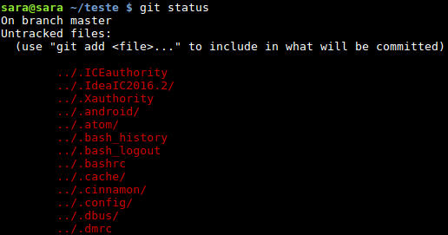
Verificar estado do repositório atual
Notes:
Com o comando abaixo você consegue ver quais arquivos estão fora do controle, quais foram modificados e estão esperando por uma descrição de modificação etc:
Changes to be commited ficheiros modificados que vão ser incluidos no
próximo commit
Changes not staged for commit ficheiros modificados mas não incluidos no
próximo commit
Untracked files ficheiros na área de trabalho que o Git não está a gerir

Slide 18
Hands-On

Slide 19
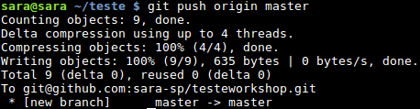
Enviar alterações (push)
Se durante o tempo em que fez o pull e o push outra pessoa que também participe no projeto fez alterações o push será rejeitado. Logo, é necessário atualizar o projeto local antes de enviar novas alterações.
Atualizar antes de enviar é uma boa prática
Notes:
Push (empurrar) é usado para publicar todos os seus commits para o GitHub.

Slide 20

Receber alterações (pull)
É usado para trazer todas as modificações que estão no repositório remoto para o seu projeto local.
Notes:
Isso é vital quando existem projetos mantidos por mais de uma pessoa.
Ambas tem o repositório local ligado ao GitHub.
Quando se executar um git push em uma das máquinas, terá que realizar um git pull na outra.

Slide 21
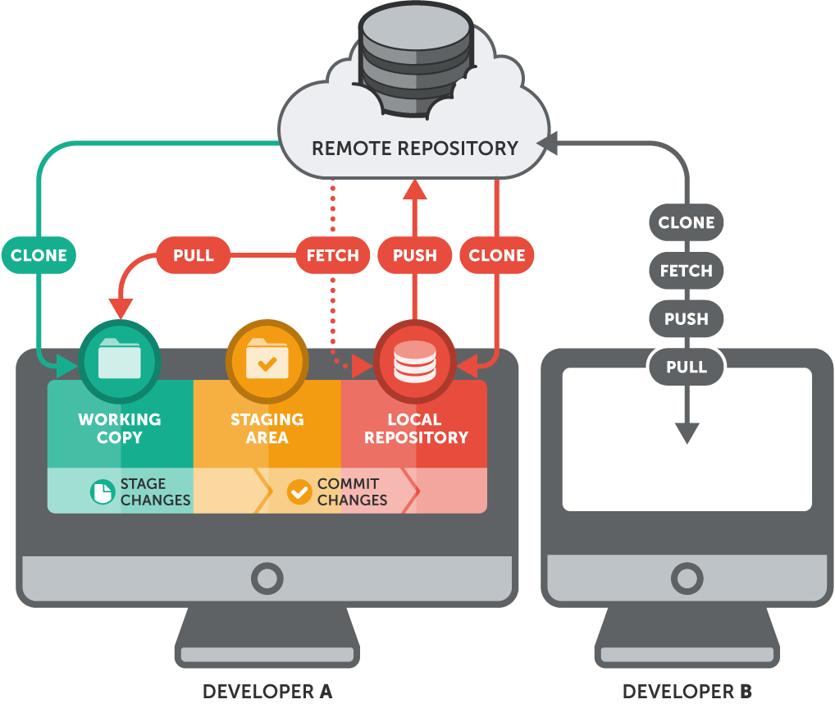
Resumo

Slide 22
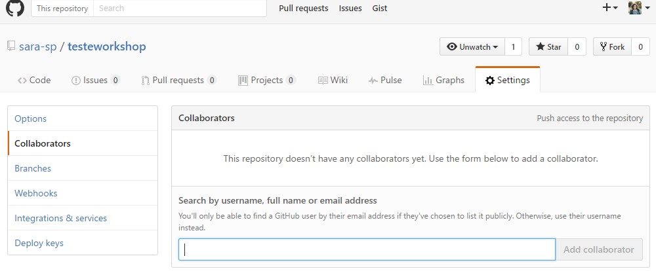
Trabalho colaborativo
Partilha do repositório, neste caso todos os colaboradores tem permissão para alterar o repositório principal.

Slide 23
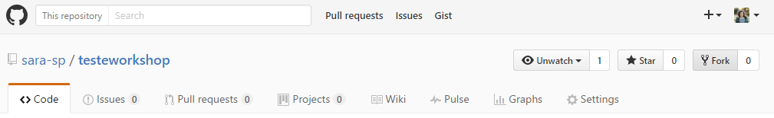
Trabalho colaborativo
Fork é um repositório criado a partir de outro, tudo se mantém igual a única diferença é que pertence a um utilizador diferente. Pode-se sugerir ao administrador do repositório issues e pull request
Uma issue é um relatório de um problema que precisa ser corrigido
Um pull request é uma sugestão de correção enviada ao administrador, que poderá ou não ser aceite pelo mesmo

Slide 24
Hands-On

Slide 25
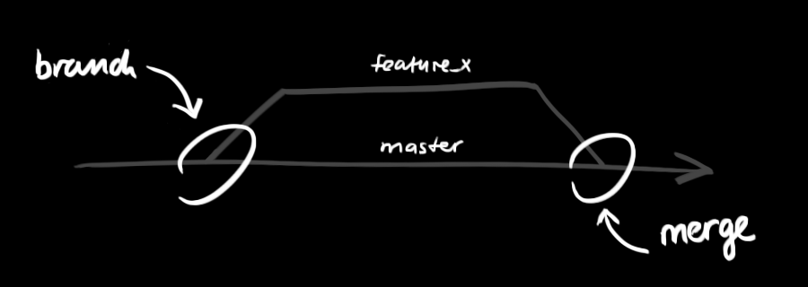
Como trabalhar em equipa, usando branches?
Com um branch único partilhado por todos os colaboradores
ou
Com branches distintos para desenvolvimento separado
Notes:
1 – Sistema centralizado – Todos tem as mesmas funções
2 - São utilizados para desenvolver funcionalidades isoladas umas das outras

Slide 26


“Ramos” (branches)
Criar um novo branch chamado “ramo2" e selecioná-lo
Retornar para o branch “master”
Verificar em que branch estamos
Remover o branch
Notes:
São utilizados para desenvolver funcionalidades isoladas umas das outras.
Master é o branch "padrão" quando se cria um repositório.

Slide 27


“Ramos” (branches)
Um branch não está disponível a outros a menos que se envie o branch para seu repositório remoto
Para fazer merge de um outro branch ao seu branch master, usamos

Slide 28
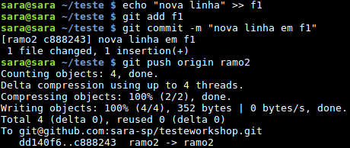
“Ramos” (branches)
Comecemos por fazer alterações no ficheiro “f1”
Notes:
“Treino” para fazer diff

Slide 29
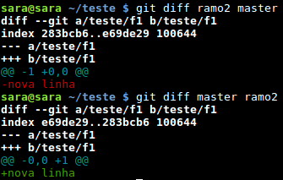
“Ramos” (branches)
Antes de fazer o merge das alterações, podemos pré visualizá-las

Slide 30

“Ramos” (branches)
Verificar os branches que já foram mesclados no branch que nos encontramos
Verificar o oposto do que se verificou em cima

Slide 31
Hands-On

Slide 32

Desfazer modificações
No caso de você ter feito algo errado pode-se desfazer as alterações locais usando o comando
Isto substitui as alterações na nossa árvore de trabalho com o conteúdo mais recente no HEAD.
Notes:
Apenas desfaz as alterações da Área de trabalho, se já estiver feito add não faz!
Alterações já adicionadas ao index, bem como novos arquivos serão mantidos.

Slide 33
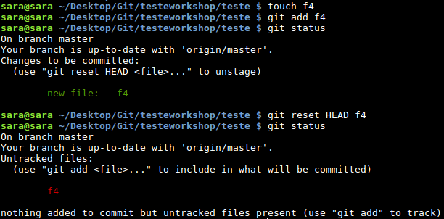
Desfazer stagging
Notes:
P: Adicionei um ficheiro à área de estágio, mas afinal não quero incluí-lo no próximo commit.
R: Usamos git reset HEAD para remover um ficheiro da área de estágio

Slide 34
Verificar todas alterações num ficheiro

Slide 35
Para que serve o ficheiro .gitignore?
É útil quando queremos ocultar ficheiros desnecessários num repositório
Ficheiros temporários e ficheiros executáveis não são necessários e podem até causar problemas ao fazer merge, no caso de projetos com vários colaboradores.

Slide 36
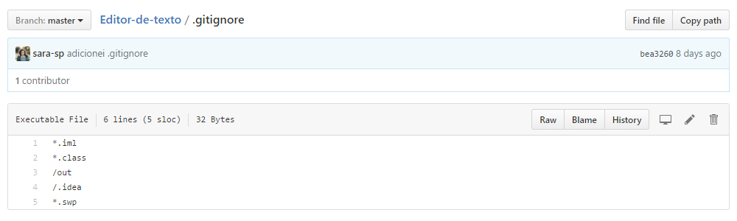
Para que serve o ficheiro .gitignore?

Slide 37
Hands-On

Slide 38
Perguntas

